Slide 1
四大文学体裁：
诗歌、散文、戏剧、小说
小说是通过塑造人物、叙述故事、描写环境来反映生活、表达思想的一种文学体裁。

Slide 2
小说三要素
人物：刻画人物方法：外貌、语言、
行动、心理等
情节：（序幕）、开端、发展、高潮、
结局、（尾声）
环境：自然环境、社会环境

Slide 3
我们在初中曾经学过鲁迅的小说《故乡》、《孔乙己》，其中由活泼可爱而变得麻木愚昧的闰土，站着喝酒而穿长衫的孔乙己，都给我们留下了深刻的印象。鲁迅先生的小说善于通过悲剧性人物的描写来揭示深刻的社会主题，今天，我们所要学的《祝福》也正是如此。——《祝福》

Slide 4
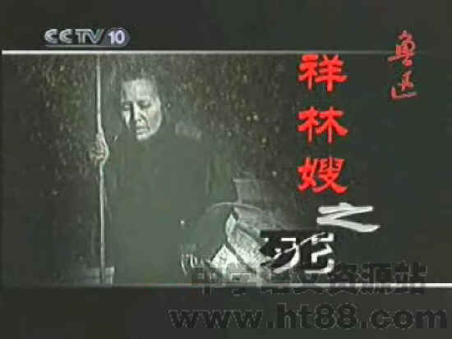
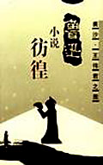
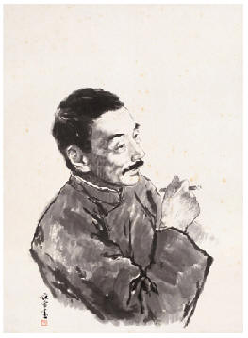
祝
福
《祝福》选自小说集《彷徨》，是其中最著名的小说，写于1924年3月15日《东方杂志》第二十一卷6号。

Slide 5
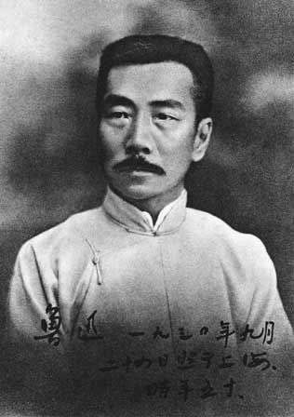
作者简介
鲁迅（1881年9月25日—1936年10月19日），原名周树人，字豫才，浙江绍兴人。鲁迅的作品包括杂文、短篇小说、评论、散文、翻译作品，毛泽东评价他是伟大的无产阶级的文学家、思想家、革命家，是中国文化革命的主将，也被人民称为“民族魂”。

Slide 6
鲁迅（1881——1936），出生于浙江绍兴一个破落的士大夫家庭。18岁以前，先后在本宅家塾和三味书屋读书，1893年离家到南京求学，1902年赴日本留学 ，1909年回国 。鲁迅的思想基础是爱国主义。他在《自题小像》一诗中表达了他的强烈的爱国主义情感：
灵台无计逃神矢， 风雨如磐暗故园。
寄意寒星荃不察， 我以我血荐轩辕。
正是这种情感驱使 ，鲁迅为了中国的维新而去日本学医，后来弃医从文回国后奋身投入了辛亥革命的宣传活动，甘当新文化运动的一名小卒，20年代后为无产阶级革命事业大声呐喊。

Slide 7
主要作品有：
小说集：《呐喊》、《彷徨》
历史小说集：《故事新编》
散文集：《朝花夕拾》
散文诗集：《野草》
杂文集：《南腔北调集》、《坟》、《热风》等十五部作品

Slide 8
学习目标
1、 知识与能力
1) 了解小说三要素
2) 掌握鉴赏小说的基本方法
3) 了解祥林嫂的悲剧及认识《祝福》的深刻性
2、 情感态度与价值观
1) 通过祥林嫂的悲剧认识到封建礼教和封建迷信思想的罪恶，
并体会到思想对行为的巨大决定作用，引导学生形成正确
的价值观、人生观
2) 培养学生的悲悯情怀
3) 认识到“集体无意识”的可怕

Slide 9
重点：
1、 塑造人物的方法
2、 理解造成人物悲剧的社会根源
难点：
深刻理解造成人物悲剧的社会根源，从而认识封建制度、封建礼教的罪恶本质。

Slide 10
创作背景及时代意义:
《祝福》创作于１９２４年，后收入作者第二部小说集《彷徨》中。 怀着浓厚的人道主义同情，从处于中国社会最底层的劳苦群众的基本生存权利出发，通过他们在封建传统思想与传统道德摧残下痛苦的人生命运，深刻的揭露中国封建社会人吃人的本质，是《呐喊》《彷徨》的主要内容。这篇以妇女命运为题材的《祝福》，就鲜明地体现了鲁迅小说的这一追求。

Slide 11
２０世纪２０年代，正是中国新文化运动的发展时期。新文化运动的口号是“民主、科学”，而阻止中国进入民主、科学时代的最大障碍，就是中国两千多年遗留下来的腐朽愚昧的封建思想。妇女则是封建思想的最大受害者．鲁迅选择妇女题材，是为了深刻揭露封建思想文化的流弊和余毒。

Slide 12
辛亥革命后的中国半封建半殖民地的社会性质依旧。妇女始终处在社会的最底层。民国初年政府颁布的“褒扬条例”中，就有“表彰节烈”的条款。“五四”运动前后，“忠臣不事二主，烈女不嫁二夫”，“饿死事小，失节事大”的礼教观念流毒甚广。鲁迅一向痛恶封建思想观念，同情劳动妇女。1924年前后，鲁迅写了《娜拉走后怎样》《论雷峰塔的倒掉》等抨击束缚妇女的封建伦理道德的杂文，《祝福》则是以小说的形式来剖析病态社会，以引起疗治的主意。

Slide 13
常见的封建思想有哪些？
贞节 ：
从宋代起，中国封建社会走向衰落，封建思想趋于保守、僵化、反动，反映这种趋势的理学出现了，代表人是程颐、朱熹。理学口号是“存天理，灭人欲”。夫权自然是“天理”，而寡妇再嫁，就是以正常的“人欲”破坏了这个“天理”。理学提倡妇女守节，“饿死事小，失节事大”，寡妇再嫁当然不可以，就连未婚夫死了，也要为他守一辈子。最后更残忍地提出妇女要为死去的丈夫或未婚夫自杀殉死，并为这样的妇女立牌坊。封建思想已经发展到灭绝人性的地步。

Slide 14
秩序：
封建思想的核心是维护封建秩序，提倡“三纲五常”。“三纲”即“君为臣纲，父为子纲，夫为妻纲”。就是臣要绝对服从君，子要绝对服从父，妻要绝对服从夫，不能破坏尊卑秩序。“五常”，也叫“五伦”，是封建礼教所规定的君臣、父子、夫妻、兄弟、朋友之间的关系，即“父子有亲，君臣有义，夫妇有别，长幼有序，朋友有信”。

Slide 15
三从四德：封建秩序对妇女的压迫尤为深重。妇女没有人身权利，没有独立的社会地位。在家从父，出嫁从夫，夫死从子，即“三从”。违背了这一秩序的妇女都被视为“罪人”。“四德”指妇德、妇言、妇容、妇功，即妇女的思想品德、言语举止、仪容态度以及家务劳动都要严格遵守封建礼教的约束。
祭祀：对祖先的崇拜也是封建文化思想的一个方面。所以鲁四老爷对祭祀非常重视，像已经是“罪人”的祥林嫂，不配在仪式中扮演哪怕是最小的角色。

Slide 16
解题：
“祝福”是旧时浙江绍兴一带曾经流行过的一种习俗。每年旧历年底，地主和有钱人家举行年终大典，杀鸡、宰鹅、买猪肉，并将三牲煮熟作为“福礼”，恭请天神和祖宗享用，感谢他们保佑当年“平安”，并祈求来年“幸福”。

Slide 17
钝dùn响 寒暄xuān 朱拓tà 间jiàn或
悚然sǒng 踌蹰chóu chú 不更gēng事
谬miù种 俨yǎn然 形骸hái 颊jiá
沸反盈fèi天 新正zhēng 贺家墺ào荸荠bíqí
絮絮xù 呜咽yè 驯xùn熟 桌帏wéi
讪讪shàn 敛liǎn 怔怔zhēng
咀嚼jǔ jué 瞥piē 拗niù不过 蹙cù缩
门槛kǎn 窈yǎo陷 惴zhuì 歆享xīn
牲醴 lǐ 蹒跚pán shān

Slide 18
整体感知：
阅读全文，按故事的“（序幕）—开端—发展—高潮—结局—（尾声）”的顺序把全文分为六部分；
本文的记叙顺序是什么？采用这样的记叙顺序有什么作用？
Notes:
记叙顺序：倒叙
作用：把祥林嫂悲惨的结局放在开头，巧妙地设置了悬念，使读者寄予探求事情的原委，有一定的吸引力；把祝福的景象和祥林嫂的死连在一起，形成强烈的对比，有震撼人心的力量，突出反封建的主题。

Slide 19
情节—— 内容 —— 顺序
（典型环境）
序幕
结局
开端
发展
高潮
尾声
祝福景象与书房
祥林嫂凄然死去
祥林嫂初到鲁镇
祥林嫂被迫改嫁
祥林嫂再到鲁镇
祝福景象和我的感受
现实
情 节 简 表
倒叙
回忆
现实
（深化主题）
Notes:
写书房其实是为了：突出鲁四老爷

Slide 20

倒叙作用
把祥林嫂悲惨的结局放在开头，巧妙地设置了悬念，使读者寄予探求事情的原委，有一定的吸引力；
把祝福的景象和祥林嫂的死连在一起，形成强烈的对比，有震撼人心的力量，突出反封建的主题。

Slide 21
运用倒叙的方法一定要注意衔接，文中哪一句是在结构上承上启下，显示由倒叙转为顺叙的？
“然而先前所见所闻她的半生事迹的断片，至此也联成一片了。”

Slide 22
小结
《祝福》因为深刻的揭露了封建礼教和封建迷信吃人的本质，而成为传世不朽之作。鲁迅先生把祥林嫂这个无依无靠、无牵无挂、无家无业的孤独的弱女子放在礼教森严、鬼神观念牢牢统治着的“鲁镇”，同时又是在这一思想和观念显示最充分、最集中的旧历年底，而生活贫苦、地位底下的祥林嫂在这本是人人都应享受幸福与快乐的时刻凄然死去，就更能“揭露封建礼教吃人的本质”。

Slide 23
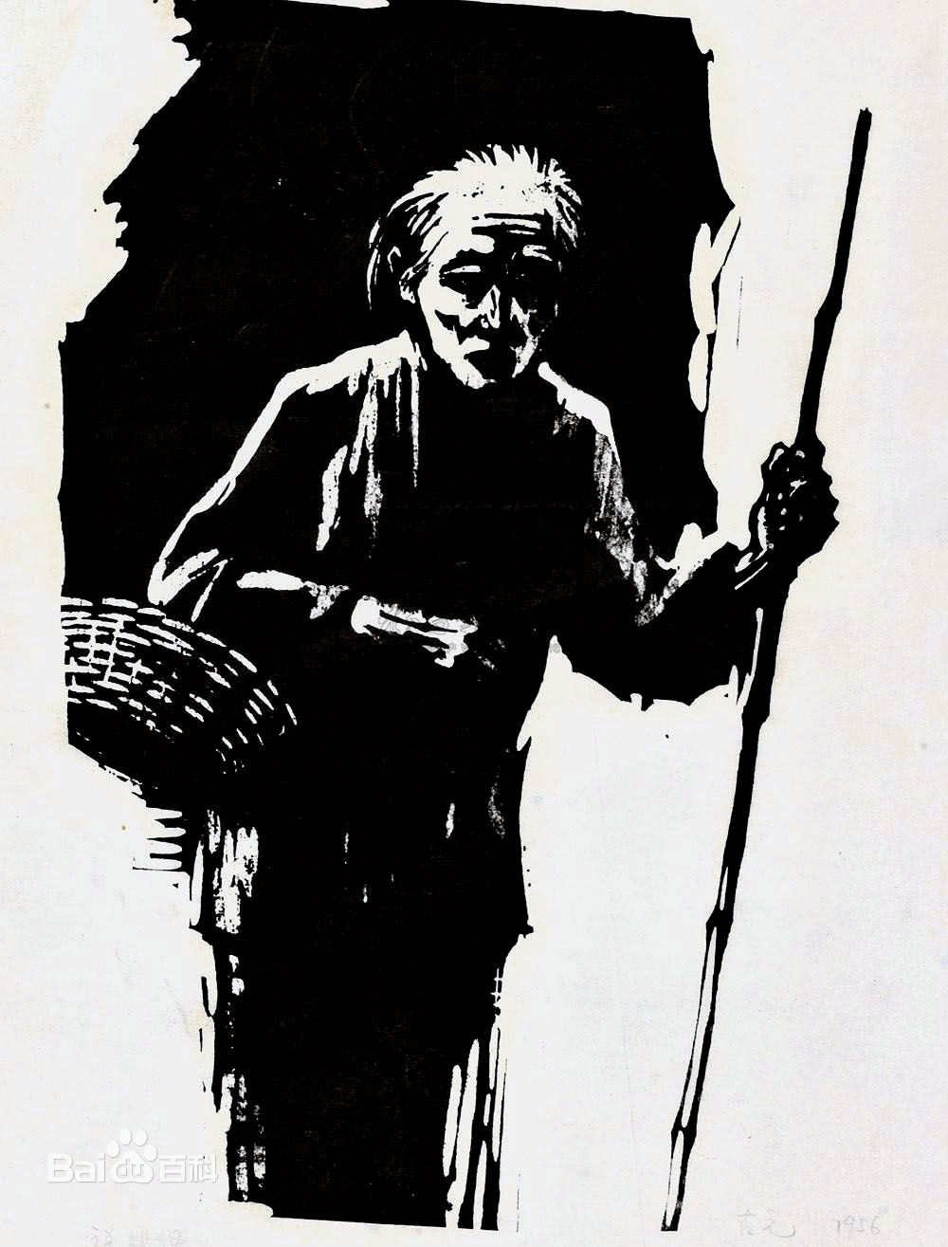
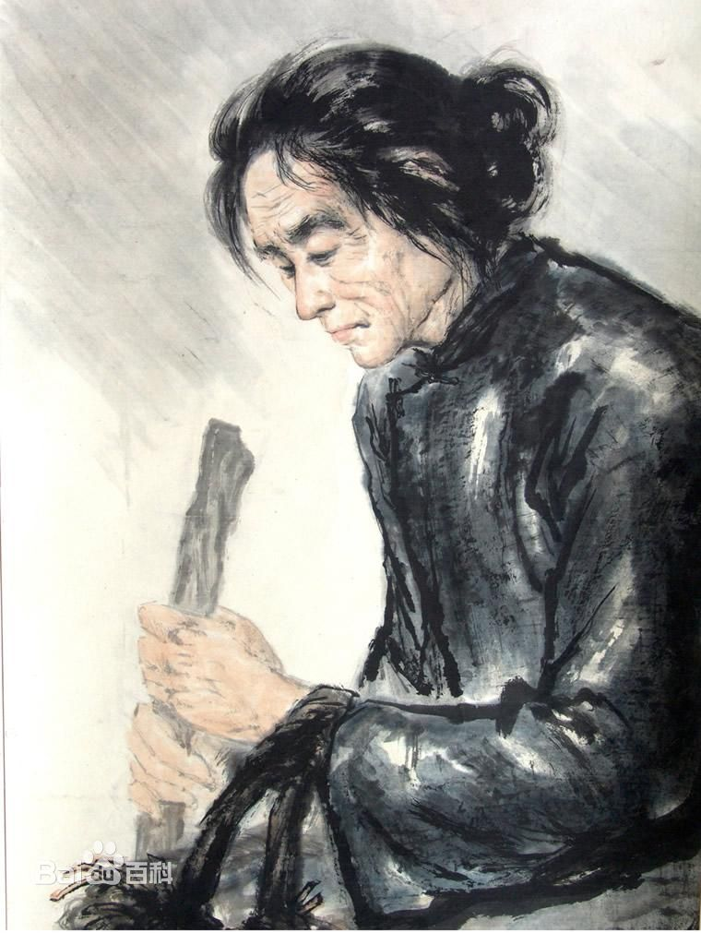
第二课时

Slide 24
情节—— 内容 —— 顺序
（典型环境）
序幕
结局
开端
发展
高潮
尾声
祝福景象与书房
祥林嫂凄然死去
祥林嫂初到鲁镇
祥林嫂被迫改嫁
祥林嫂再到鲁镇
祝福景象和我的感受
现实
情 节 简 表
倒叙
回忆
现实
（深化主题）
Notes:
写书房其实是为了：突出鲁四老爷

Slide 25
在新年的祝福声中，祥林嫂无声死去……
——小说开头

Slide 26

围绕祥林嫂之死，有哪些悬念，会引发我们怎样的思考呢？
1、祥林嫂是个怎样的人？
2、谁是杀害祥林嫂的凶手？

Slide 27
1、祥林嫂是个怎样的人？

Slide 28
1、肖像：
脸色青黄，但两颊却还是红的——
又只是顺着眼——
她模样还周正——
手脚都壮大——
2、表现：
做工却毫没有懈，食物不论，力气是不惜的
——
3、变化：
食物不论，反满足，口角边渐渐有了笑影，脸上也白胖了——
生机旺盛
安分善良
相貌端庄
吃苦耐劳
爱劳动，能劳动，不挑剔
易满足，很容易活下去；
在她身上，集中了旧中国农村妇女所有的优秀品质：
善良、安分、吃苦、耐劳、易满足、不挑剔……

Slide 29
祥林嫂生为女性，身上集中了劳动妇女所具有的种种优点，她为人正派，生活俭朴，处事诚实，安分守己，谨言慎行，且手勤脚快，终年劳顿，是个劳动能手，干起活来“简直抵得过一个男子” 。祥林嫂对生活并无什么要求，但她具有顽强的求生能力，一直用自己坚毅的努力和辛勤的劳作来争取自己生活的权利。可见，祥林嫂集中了劳动妇女优秀的品质，是一个“好女人”，是封建社会劳动妇女的典型代表。

Slide 30
但是，在旧中国的黑暗社会中，好人并不能过上好日子。毛泽东同志曾经指出 :“政权、族权、神权、夫权，代表了全部封建宗法的思想和制度，是束缚中国人民特别是农民的四条极大的绳索” 。
祥林嫂这位农村劳动妇女正是受到这四条绳索的多重绞杀，虽具有传统女性的种种优点，但却无法把握自己的命运。婚姻是封建社会决定女性命运的关键，也是“四条绳索”束缚女性的集中体现。婚姻并未给祥林嫂带来什么幸福，而是使她一步一步走向痛苦的深渊。

Slide 31
祥林嫂
一个旧中国最好的女人，亦是一个最苦的女人，有着最悲惨的命运！

Slide 32
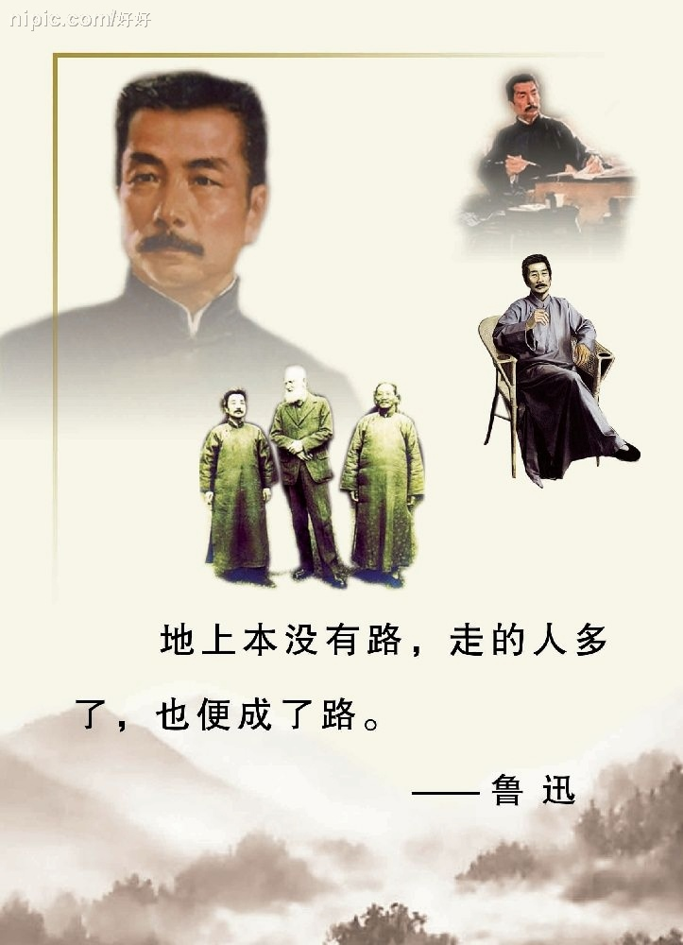
“要极俭省地画出一个人的特点，最好是画出它的眼睛。”

Slide 33
找眼睛，看特点
1、初到鲁镇
顺着眼
安分、善良
2、再到鲁镇
顺着眼，
眼角带着泪痕
再受打击，内心痛苦
3、讲阿毛故事
直着眼，瞪着眼
精神有些麻木
4、捐门槛
分外有神
又有希望
5、不让祝福
失神
再受打击
6、行乞
眼珠间或一轮
麻木、活僵尸
7、问有无灵魂
忽然发光
一丝希望

Slide 34
祥林嫂，又是一个最苦的女人！
一、初到鲁镇
“白头绳，乌裙，蓝夹袄，月白背心，年纪约二十六七，脸色青黄……”
——一身重孝，一个深受生活折磨的凄苦的寡妇形象；
“丈夫比她小十岁”——封建婚姻的牺牲品；
绑架逼嫁——野蛮的封建婚姻；

Slide 35
祥林嫂第一次婚姻是受族权的支配。她的丈夫比她小十岁，还是一个十五、六岁的孩子，婆婆只不过把她当劳动力使用。祥林嫂在夫家勤奋劳作，只求生存，并无其它的愿望。后来丈夫死了，她为逃脱被卖掉的厄运来到鲁四老爷家做帮工，想凭自己的劳动继续争取起码的生活权利。为此，她拼命地干活，“人们都说鲁四老爷家里雇着了女工，实在比勤快的男人还勤快。到年底，扫尘，洗地，杀鸡，宰鹅，彻夜的煮福礼，全是一个人担当，竟没有添短工。

Slide 36
然而她反满足，口角边渐渐有了笑影，脸上也白胖了。”不难看出，这种“满足”的本身，是饱含着苦痛和辛酸，是充满着悲剧性的，在这“暂却做稳了奴隶的时代”，假如真能长此下去，对她也许算是“福份”了。然而，“好景”不长，一次又一次的摧残接踵而至。祥林嫂被前夫家的人捆绑回去卖到深山野坳，再嫁给贺老六。

Slide 37
二到鲁镇
白头绳——再嫁再寡，夫死子亡；
乌裙，蓝夹袄 ，月白背心——生活依旧；
脸色青黄，消失血色——再受打击，形容枯槁；
顺着眼，眼角带些泪痕，眼光已无先前那样精神了
——目光呆滞，饱含无限辛酸；

Slide 38
封建礼教认为寡妇再嫁是一种耻辱和罪恶 ;但同一个社会，宗法制度却反其道而行之，强迫祥林嫂去陷入这种身心蒙难的处境。再婚后的新生活，曾闪现出瞬息的幸福之光。“生了一个孩子”，“母亲也胖，儿子也胖”，“男人有的是力气，会做活”。

Slide 39
谁知天有不测风云。更大的不幸从天而降，并且祸不单行一一先是“伤寒”夺去了年纪轻轻的丈夫，后又被狼吃掉了心爱的儿子，接着，堂伯落井下石，利用族权收走了房屋，将孤苦伶仃的祥林嫂赶出家门。在这种情况下，祥林嫂只好再次来到鲁四老爷家当女佣。丧夫失子的哀伤，对她来说己经是够难承担的了，孰料竟由此招致了数倍于丧夫失子悲痛的折磨和伤害 !

Slide 40
三、被赶出鲁家后，沦落为乞：
头发全白，长相与年龄不相称，脸上瘦削不堪，黄中带黑——衰老不堪；
消尽了先前悲哀的神色，仿佛木刻似的
——精神已经完全麻木；
眼珠间或一轮，还可以表示她是一个活物——仅是一具行尸走肉，一具活僵尸。
由“人”变成了“活物”……

Slide 41
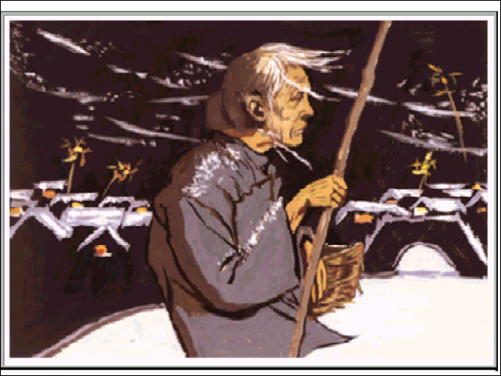
细节描写
她一手提着竹篮，内中一个破碗，空的；一手拄着一只比她更长的竹竿，下端开了裂：她分明已经纯乎是一个乞丐了。
聚焦镜头，由大及小，由远及近。
碗是破的，表明她很穷；碗中是空的，
表明她即便是乞丐，也活得不如意……

Slide 42
第二次出现在鲁镇的祥林嫂象过去一样的辛勤劳作，仍然幻想以此换取最低的生存权利。然而，由于受尽种种折磨，身体己大不如前，“手脚己没有先前灵活”，“记性也坏得多”。鲁四老爷却给无辜的祥林嫂扣一个“败坏风俗”的罪名，利用神权来残害她，祭祀时不准她沾手，剥夺了她在当时社会做人的基本尊严，成为下层苦难群众中的“最低等的人”。 鲁四太太也己经对她“不满”。祥林嫂心灵横遭摧残，还有更甚于此的，那就是柳妈所讲的地狱里的灾难，阴司鬼神对她的威胁 !活着不得幸福，死后也不得平安;活着如同罪人，死后也不能成个“完身鬼”。

Slide 43
尽管她也一再努力企图“赎罪”，用自己的全部劳动所得，流着辛酸的眼泪“求捐门槛”，任凭千人踏、万人跨，以赎一世之“罪”。可是，受到了神权愚弄，这最后的一丝希望之光也毁灭了。这个可怜的不幸的劳苦妇女，在被鲁家驱逐后，流落街头，乞食无门，在朱门大户人狂兽嚎的“祝福”声中，带着一世的辛酸告别了人间，年仅三十出头。祥林嫂悲惨而短暂的一生，充分暴露出封建“四大绳索”（政权、族权、神权、夫权）对劳动妇女虐杀的反动本质。

Slide 44
1、关于“祥林嫂”这个称呼，反映了什么？
(17页倒数第5行）“大家都叫她祥林嫂”
体现“神圣”的夫权，妻子属于丈夫，丈夫死了，妻子不能再嫁。任何女人一旦嫁了男人，就永恒地属于这个男人，这是普遍认可的“公理”，所以祥林嫂没有自己的名字。
(20页倒数第8行）“大家仍叫她祥林嫂”
连犹豫、商量、讨论一下都没有，就自动化地作出共同的反应。说明“女子从一而终”的观念在普遍老百姓的心目中如此根深蒂固。

Slide 45
2、有人认为祥林嫂是一个没有春天的女人。能否从课文中找出有关依据证实上述的观点？
祥林嫂悲惨命运的轨迹：
春天上没了丈夫
开春时被迫改嫁
春天快完时，阿毛被狼吃
在迎春之际，她死在风雪之夜里
作者有意识地把几个关键情节都安排在春天发生，巧妙地表现出祥林嫂是一个没有春天的女人，小说在精巧的构思中凸现了深刻的主题。

Slide 46
第三课时

Slide 47
祥林嫂
一个旧中国最好的女人，亦是一个最苦的女人，有着最悲惨的命运，最终死在了雪地里……！

Slide 48
“要极俭省地画出一个人的特点，最好是画出它的眼睛。”

Slide 49
找眼睛，看特点
1、初到鲁镇
顺着眼
安分、善良
2、再到鲁镇
顺着眼，
眼角带着泪痕
再受打击，内心痛苦
3、讲阿毛故事
直着眼，瞪着眼
精神有些麻木
4、捐门槛
分外有神
又有希望
5、不让祝福
失神
再受打击
6、行乞
眼珠间或一轮
麻木、活僵尸
7、问有无灵魂
忽然发光
一丝希望

Slide 50
讨论：祥林嫂之死？谁是凶手？
鲁四老爷？
祥林嫂的婆婆？
柳妈？
“我”？

Slide 51
鲁四老爷是凶手吗？

Slide 52
祥林嫂生活旧中国一个贫穷落后的小镇——鲁镇，鲁镇是旧中国农村的缩影，压在祥林嫂头上的，首先是地主鲁四老爷，鲁四老爷作为鲁镇的知识分子，代表着鲁镇的思想文化状态，鲁镇有一个风俗，就是在除夕之夜，向福神祭祀，以祈求来年的好运气。祥林嫂第一次到鲁家，鲁四爷见了就“皱了皱眉”，“讨厌她是一寡妇”，但是见她手脚壮大，劳动力强，还是默认 鲁四太太留下她。这就暴露了封建地主阶级的贪婪和虚伪。当知道祥林嫂的婆家来抢人时，鲁四老爷站在维护封建家长制的立场上，认为“既是她的婆婆要她回去，那有什么话可说呢”。后来虽然说了句“可恶”，那只是因为不打招呼把人抢走，有伤鲁府的体面。祥林嫂第二次到鲁家帮工，鲁四老爷又“照例皱过眉”，后来之所以还是留下了她，决不是发了善心，而是“鉴于向来雇佣女工之难”，舍不得放弃这个廉价的劳动力。

Slide 53
对于祥林嫂他一方面用繁重的劳动奴役她，一方面又用礼教的软刀子从精神上迫害她。他暗中告诫 鲁四太太，祭祀时不准祥林嫂沾手，“否则，不干不净，祖宗是不吃的”。这在当时的社会环境中，无疑在精神上宣判了祥林嫂的死刑。等看到从祥林嫂身上再也榨不出一滴油时，就不如一条狗般地将她赶出鲁家大院。当他听到祥林嫂惨死的消息时非但无半点怜悯之情，反而恶狠狠地骂她 :“是一个谬种 !”到此，这个封建礼教之徒的狰狞面目就彻底暴露无遗。祥林嫂的死，是对鲁四老爷丑恶灵魂的鞭挞，是对吃人的封建制度的强烈控拆 !

Slide 54
祥林嫂的婆婆是凶手吗？

Slide 55
祥林嫂的婆婆是封建家长制的代表人物。“那女人虽是山里人模样，然而应酬很从容，说话也能干。”她虽然生活在靠“打柴为生”的“小户人家”，但却死抱着“族权、夫权”，成为高踞儿媳之上的封建家长。祥林嫂的命运悲剧是这个圆滑的女人直接导演的。
无论是祥林嫂的娶来、绑回、再嫁，都是她亲手安排的。她不仅取走了祥林嫂第一次做工的工钱，还把守寡的儿媳当作“商品”换钱去给小儿子娶老婆，并从中赚钱。其毒辣和贪婪令人发指 !这说明封建家长制对劳动妇女的压榨是多么深重 !

Slide 56
柳妈是凶手吗？

Slide 57
柳妈
虽然地位同祥林嫂差不多，属于下层劳动群众，但她是个受神权思想和宗教迷信毒害很深的“善女人”。她对祥林嫂在抗婚撞案的反抗之举中留下的“疤”进行嘲讽，有意挑逗人家的疼处，并讲阴司的故事给祥林嫂听，使祥林嫂恐惧不安、彻底绝望。
这无论是否有意的说教，还是做了封建宗教迷信和神权观念的传声筒，都是把祥林嫂推向了死亡深渊的无形的一掌。这说明封建社会的“善女人”有不善的一面，深受封建思想和宗教迷信毒害的下层劳动人民有时会成为迫害自己同类的帮凶。

Slide 58
鲁镇上的人们是凶手吗？

Slide 59
鲁镇上的人们
起初对祥林嫂的悲惨遭遇有所同情，“男人听到这里，往往敛起笑容，没趣地走了开去 ;女人们却不独宽恕了她似的，脸上立刻改换了鄙薄的神气，还需要陪出许多眼泪来。有些老女人没有在街头听到她的话，便特意寻来，要听她这一段悲惨的故事”。
而当他们听厌了祥林嫂的不幸故事，从她身上得不到新的“满足”时，便用“又尖又冷”的声调和语言奚落她。封建思想的腐蚀，使他们失去了同情心，变得麻木、冷漠。短工的一句“还不是穷死”的道出了人们对祥林嫂的轻蔑和冷漠。

Slide 60
“祥林嫂，听说你的儿子。”
“嗨，我真傻。我单知道下雪后，野兽在山坳里没有东西吃，会到村里头来，我不知道春天也会有，我找来找去都没有，到后来才找着了一只鞋。”
祥林嫂一开始讲的时候，哎呀，我真傻，一开始讲的时候，人们听得有意思，有味道，后来，就听烦了，不要听了。祥林嫂一说人们就跑了，后来又找到一个新的节目，发现她额头上的伤疤，这个伤疤跟她的第二次婚姻有关系，又来勾引她讲这个伤疤。在这里，鲁迅写出了人与人之间真实的关系。人与人之间好像互相关心，在一块儿洗衣服，一块儿淘米，一块儿洗菜，谈谈你们家，谈谈我们家，好像挺亲密。但在内心深处，却有这样一种可怕的意识，就是把别人的悲惨命运当节目来看，赏玩别人的苦痛。

Slide 61
小说中的“我”是凶手吗？

Slide 62
小说中有一个叙事者“我”， “我”回到故乡，遇到了祥林嫂，这里边有一段很重要，就是祥林嫂问“我”灵魂问题的时候，“我”的回答是什么？
“我”这个人物，是一个知识分子，是一个经过“五四”洗礼，身上带着德先生、赛先生的，要改变天下的，这样的一个知识分子，可是遇到祥林嫂之后，我们看看结果是什么？我们就知道小说的寓意何在 ？

Slide 63
“啊！地狱？”我很吃惊，只得支梧着。
“地狱？—论理，就该也有。—然而也未必，……谁来管这等事……”
“那么，死掉的一家的人，都能见面的？”祥林嫂不断地追问。
我即刻胆怯起来了，便想全翻过先前的话来，
“那是，……实在，我说不清……其实，究竟有没有魂灵，我也说不清。”
这个知识分子，就迅速地逃跑了，逃回到鲁四老爷的家中……

Slide 64
这个“我”，就是代表着想启蒙人民的所谓现代知识分子。但是当他遇到劳动人民真正问题的时候，他不能给她解决，他只有逃跑，但是好在这个“我”，是有自我反省能力的。他知道了自己的无能为力，他知道了自己解决不了祥林嫂的问题，所以他苦闷了,彷徨了。

Slide 65
鲁迅提出问题，你要启蒙人民，你凭什么启蒙，你怎么启蒙？到底怎么才能救祥林嫂，科学能救祥林嫂吗？迷信能救祥林嫂吗？所以这是一个《祝福》中的重大问题。
从鲁迅创作《祝福》这篇小说当中，可以看出鲁迅对社会现实的思考。祥林嫂还在遭受着不幸，中国社会的缩影——鲁镇，还处于黑暗之中，而作为资产阶级知识分子的“我”，面对这一切无能为力，只有妥协，逃避。

Slide 66
鲁迅的深刻之处，在于写出了同一阶级成员之间的隔膜，不仅是地主和劳动人民是隔膜的，知识分子跟地主是隔膜的，在鲁四老爷家，“我”跟“四叔”是隔膜的，最奇怪的是，祥林嫂跟柳妈也是隔膜的。这一点最厉害，从这一点我们才看出劳动人民翻身的困难，革命的困难！

Slide 67

选择“我”这样一个远离故乡的知识分子作为叙述人有什么用意？
祝
福

Slide 68
“我”
“我”是全文的线索人物，祥林嫂一生的悲惨遭遇都是通过“我‘的所见所闻来展现的。
通过“我”来抒发感情，发表议论，增强感染力，深化主题。

Slide 69
文中的“我”形象分析
祝
  1.小说中的“我“是一个具有进步思想的小资产阶级知识分子的形象。
  2.“我” 有反封建的思想倾向,憎恶鲁四老爷,同情祥林嫂.对祥林嫂提出的”灵魂”的有无问题,之所以作了含糊的回答,有其善良的一面，从中也可以看出“我”的软弱。
福
Notes:
祥林嫂

Slide 70
祥林嫂的死因？
1、客观原因：饥寒交迫
（漫天风雪）寒 （碗，空的、破的）饥
2、主要原因：祥林嫂已无容身之所，立锥之地
1、地主：鲁四老爷鄙视她，斥之为“谬种”；
鲁四婶嫌弃她，不准其祭祀；
2、资产阶级：“我”虽同情她，但不能帮助她；
3、普通民众：短工鄙弃她；
柳妈嘲笑她，吓唬她;
鲁镇人把她的痛苦当成“看戏”……
祥林嫂生不能感受到丝毫温暖和同情，反而如置身于冰窖之中，所以只有走向死亡了……

Slide 71
凶手又是谁呢？
通过分析，我们发现鲁四老爷、祥林嫂之婆，柳妈、“我”都是凶手，是直接的凶手，那么又是什么操控这一切的呢？

Slide 72
但实际上我们只找到杀人的“刀”，那只杀人的“幕后黑手”我们还未找到！
“幕后黑手”是谁呢？

Slide 73
害死祥林嫂的幕后黑手！
饿死事小，失节事大
1、贞节
从一而终
男尊女卑
“吃人”的
封建礼教
2、秩序
三纲五常
妇女，服也
3、三从
三从四德
4、祭祀
清白、圣洁
5、迷信
鬼神、阴司、灵魂

Slide 74
从鲁四老爷、祥林嫂的婆婆、柳妈还有 “我”的行为，可以看出，他们对待祥林嫂在精神以及灵魂的态度——他们在精神上、灵魂上残酷地虐杀了祥林嫂，他们的行为都是自觉不自觉地受封建礼教的驱使，祥林嫂是封建思想的牺牲品，鲁镇上的人，包括鲁四老爷，也都是封建思想的牺牲品。

Slide 75
这是《祝福》的深刻之处！
《祝福》反映了当时中国文化的整体性问题，当时这个文化的整体，杀害了祥林嫂，而祥林嫂在这个整体中，她非死不可。而且祥林嫂的死，主要不是肉体上受到迫害，是灵魂！

Slide 76

大骂新党
迂腐保守
“寿”字和“事理通达心气和平”的对联
尊崇理学和孔孟之道
皱眉,讨厌祥林嫂是个寡妇
鲁四老爷
支持她婆家把她抢回，自私伪善，冷酷无情，自觉维护封建制度和封建礼教。
“既是她的婆婆要她回去,那有什么话可说呢。”. “可恶！然而……”
告诫四婶，不让祥林嫂在祝福时沾手。死后骂她是个“谬种”

Slide 77
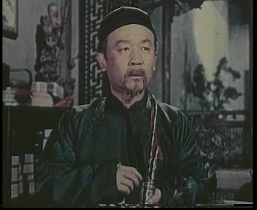
鲁四老爷
是当时农村中地主阶级的代表人物。政治上迂腐、保守，思想上守旧、反动，为人自私、冷酷。他是造成祥林嫂悲剧的一个重要人物。

Slide 78

脸上已经打皱，眼睛已经干枯，可是还要给地主去帮工
受压迫的劳动妇女
对祥林嫂改嫁时留下的头上的伤疤采取奚落的态度
柳 妈
受封建礼教和封建迷信思想的毒害
善意地把阴司故事讲给祥林嫂听，为祥林嫂寻求赎罪的办法，救她跳出苦海，结果适得其反。
同情祥林嫂的人也把祥林嫂推向深渊

Slide 79
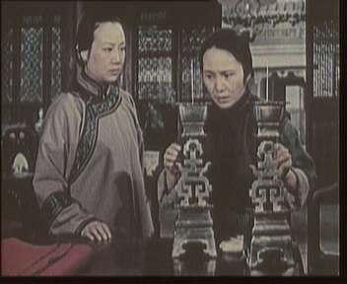
人物形象——四婶
四婶

Slide 80
★比较四婶的三次喝令：
A.“祥林嫂，你放着罢！我来摆。”四婶
慌忙的说。
B.“祥林嫂，你放着罢！我来拿。”四婶
又慌忙的说。
C.“你放着罢，祥林嫂！”四婶慌忙大声
说。

Slide 81
鲁四婶：
自私、冷漠，把祥林嫂当作一件工具。
不准祥林嫂参加祭祀，粉碎了祥林嫂生前免于耻辱、死后免于痛苦的希望，加速了她的死亡。

Slide 82
家中一律忙,都在准备着年年如此,家家如此的“祝福”大典。
鲁 镇 上 的 人 们
祥林嫂再到鲁镇时，人们“音调和先前很不同”，“笑容也冷冷的了”
被封建思想支配，不觉悟。群众之间隔膜、冷漠。
对于她的故事，开始是同情，很快就感到厌烦，常打断她的话，走开去，后来还故意用别的孩子去逗引她，戳她的痛处，对她进行嘲弄。
祥林嫂死后，短工“简捷地说”“我说不清”“淡然地回答”，漠不关心。

Slide 83
本文的环境描写：
封建迷信的毒害
封建礼教的束缚
封闭的农村社会
群众的淡薄、冷漠
鲁镇
旧历的年底
雪天
社会环境
环境描写
自然环境

Slide 84
1、“鲁镇”是一个什么样的地方？
（1）是一个封闭的社会：许多传统习俗、封建观念、男尊女卑等封建等级。
（2）弥漫着浓厚的迷信气氛。

Slide 85
2、文中关于雪的描写及其作用
祝
第一处天色愈阴暗了，下午竟又下起雪来，雪花大的有梅花那么大，满天飞舞，夹着烟霭和忙碌的气色，将鲁镇乱成一团糟。
福
为祥林嫂悲惨的死作环境烘托和气氛渲染
第二处雪花落在积得厚厚的雪褥上面，听去似乎瑟瑟有声，使人更加感到沉寂。
衬托当时“我”孤寂悲愤的心情。

Slide 86

第三处“微雪点点的下来了”
第四处写雪在小说的结尾：远处的爆竹联绵不断，似乎合成一天音响的浓云，夹着团团飞舞的雪花，拥抱了全市镇。
祝
暗示下文柳妈的话即将带给祥林嫂巨大的心理阴影，起到暗示情节发展的作用。
福
这里借雪的猖狂，讽刺了封建势力暂时的得意，更为含蓄地展示出了下层劳动人民无法抗拒悲惨命运。

Slide 87
作品写祥林嫂一生的悲惨遭遇，那么题目为什么用《祝福》而不用《祥林嫂》呢？这有什么深意？

Slide 88
祥林嫂死时的惨象与天地圣众“预备给鲁镇的人们以无限的祝福”的气氛，形成鲜明的对比反衬祥林嫂之死的寂寞冷清和悲剧性；
“祝福”这种封建习俗正是杀人不见血的软刀子，是愚弄和毒害人民的，祥林嫂在鲁四老爷家祭祀的情景就是最好的见证；
同时在布局上也起到了首尾呼应，使小说结构更臻完善的作用。
用祝福来对比和揭露，富人所到之处的福是建立在穷人的不幸的基础之上的。

